Slide 1

쇼와 금융 공황
22202005 이선우
© 2023. Saebyeol Yu. all rights reserved.

Slide 2


Table of Contents
1
쇼와 금융 공황
2
은행 부도
3
정부의 대응
4
국제적인 영향

Slide 3
Part 1
쇼와 금융 공황

Slide 4
1927년 3월부터 발생한 경제공황
1929년 월가 대폭락과 이에 따르는 세계 대공황은 일본
경제에 큰 타격을 입힘
글로벌 수요 감소로 인해 일본의 수출이 감소하며
경제 위기 시작

Slide 5
Part 2
은행 부도

Slide 6
Part 2
은행 부도
신용 경색으로도 이어져 기업들의
자금 조달이 어려워지고 경제의
불안정을 더욱 심화
은행 부도로 인해 예금자들의
돈을 잃는 사태가 발생

Slide 7
Part 3
정부의 대응

Slide 8
Part 3
정부의 대응
일본 정부는
금융 위기에
대응하기 위해 다양한 정책을 실행
공공 사업을 촉진하여 일자리를 창출하고 도로 건설, 다리 건설 다양한 분야에서 진행
금융 기관과 부도 위험이 있는 기업에 재정적인 지원을 제공
일본의 수출을 확대하고 국제 무역 촉진으로 경제 회복에 노력

Slide 9
Part 4
국제적인 영향

Slide 10
Part 4
국제적인 영향
쇼와 금융 공황은 일본 경제와 금융 시스템에 대한 구조적인 문제를 드러내는 계기
무역이 감소하고 일본도 영향을 받아 다른 국가들의 수요가 줄어든 만큼
일본의 수출도 크게 축소 함으로 인해 수출업체와 일본 경제에 큰 타격

Slide 11
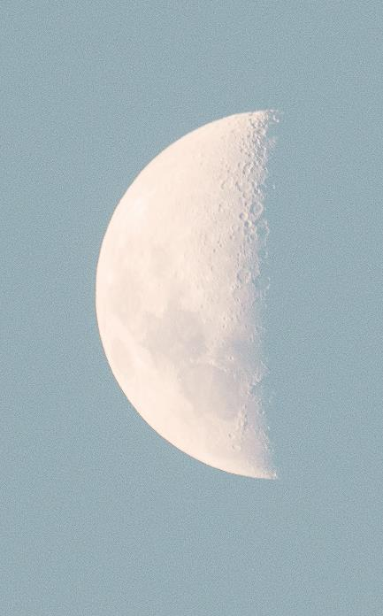
Thank You

